Slide 1
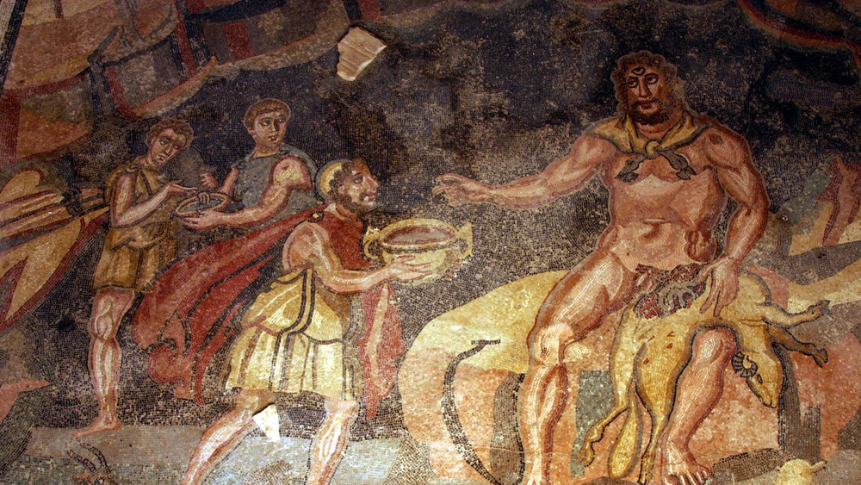
Homers Odyssé
9. sang vv. 105-306
Et lille hængeparti fra sidste gang (homerisk lignelse)
7., 8. og (lidt af) 9. sang
Kykloperne (og faiakerne)
Xenía?

Slide 2
Et epos-genretræk
Homerisk lignelse
Et eksempel på en homerisk lignelse:
6.101-109
Det var Nausikaa selv der styrede sangen og dansen.
Ligesom Artemis går med sin bue i bjergenes højder,
i Erymanthos’ skov eller over Taýgetos’ tinder,
glad for sin spændende jagt på hurtige hjorte og vildsvin
alt imens vildnissets nymfer, Aigiderysterens døtre
springer og danser omkring så Leto glædes af hjertet
over at se hun er højest og skønnest af alle de andre,
let nok at kende i flokken om end de alle er skønne –
lige så strålende smuk var Nausikaa blandt sine piger.
En homerisk lignelse er en længere sammenligning mellem noget, der foregår i historien (real-planet) og noget andet (billed-planet).
Sammenligningen følger som regel strukturen realplan – billedplan – realplan.
Lignelserne optræder som regel, når handlingen spidser til.
OPGAVE: Analyser den homeriske lignelse i vv. 130-136. Hvem sammenlignes med hvad, og hvorfor bruger Homer mon netop denne sammenligning?

Slide 3
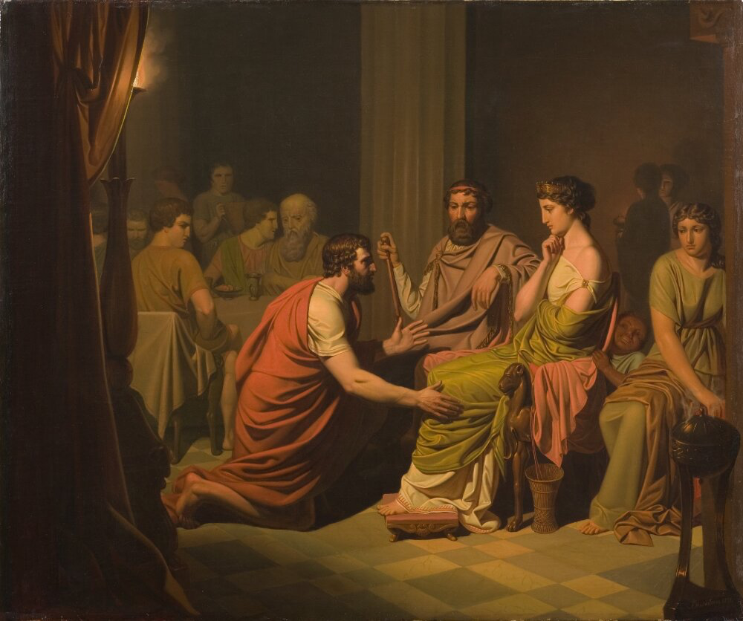
Resumé af
7. sang
Odysseus begiver sig alene ind til byen på faiakernes ø (Schéria), sådan som Nausikaa sagde.
På vejen møder han Athene i forklædning, der råder ham til først at henvende sig til dronning Aréte. Athene hylder Odysseus i en tåge, så han ikke bliver opdaget, før han ønsker det.
Odysseus bønfalder dronning Aréte om hjælp. Hun genkender hans tøj som noget, Nausikaa har vævet. Odysseus fortæller om sit møde med Nausikaa, og siger, at det var hans idé at gå til dem alene, så Nausikaa ikke skal tabe ansigt.
Kong Alkinoos og dronning Aréte inviterer ham indenfor og indbyder ham til fest dagen efter.

Slide 4
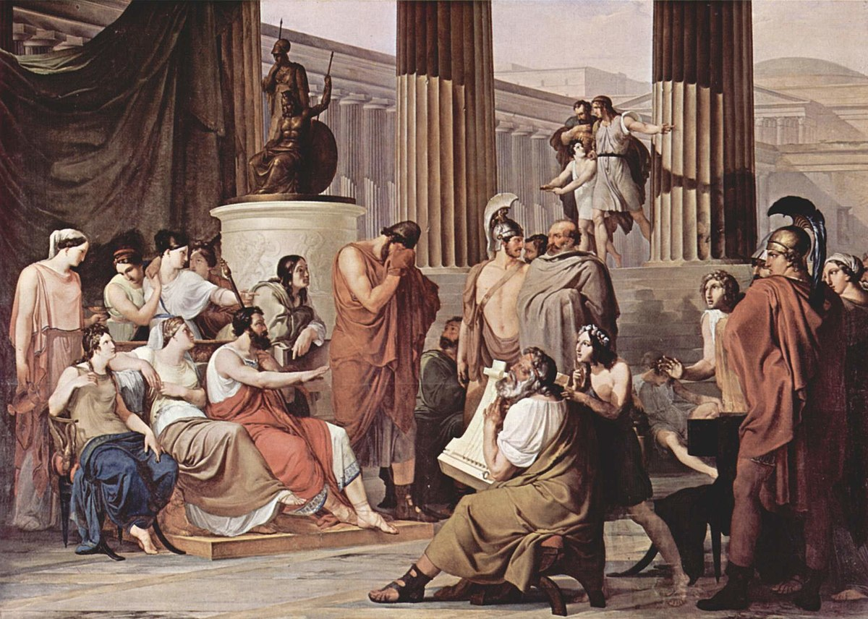
Resumé af
8. sang
Kong Alkínoos kalder øens stormænd sammen til rådslagning og fest – godt hjulpet på vej af Athene, der spreder rygtet om den mystiske fremmede på hele øen.
Under festen underholder den blinde rhapsode (omrejsende sanger) Demodokos først med en fortælling om Odysseus og helten Achilleus og senere med fortællingen om Den Trojanske Hest og Trojas fald.
Demodokos’ fortælling rører Odysseus til tårer, hvorefter Alkínoos spørger om hans navn og historie. Odysseus begynder at fortælle…

Slide 5
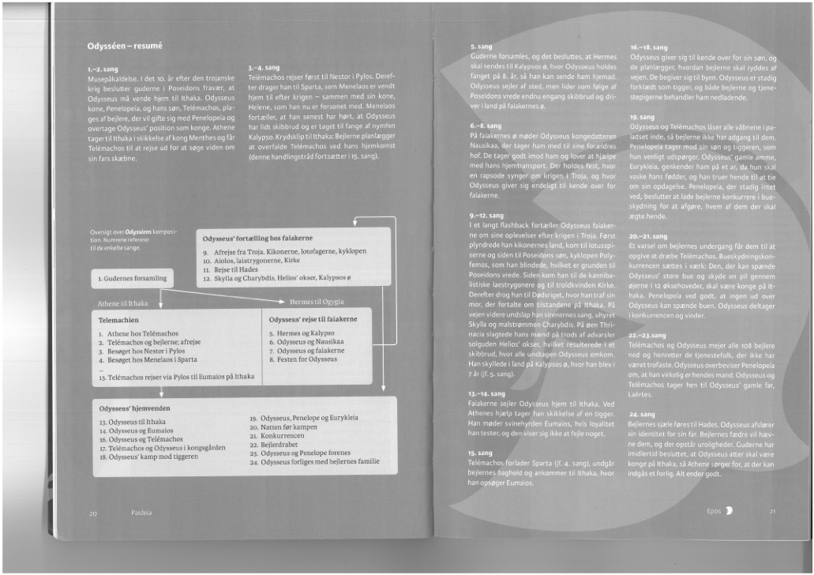

Slide 6
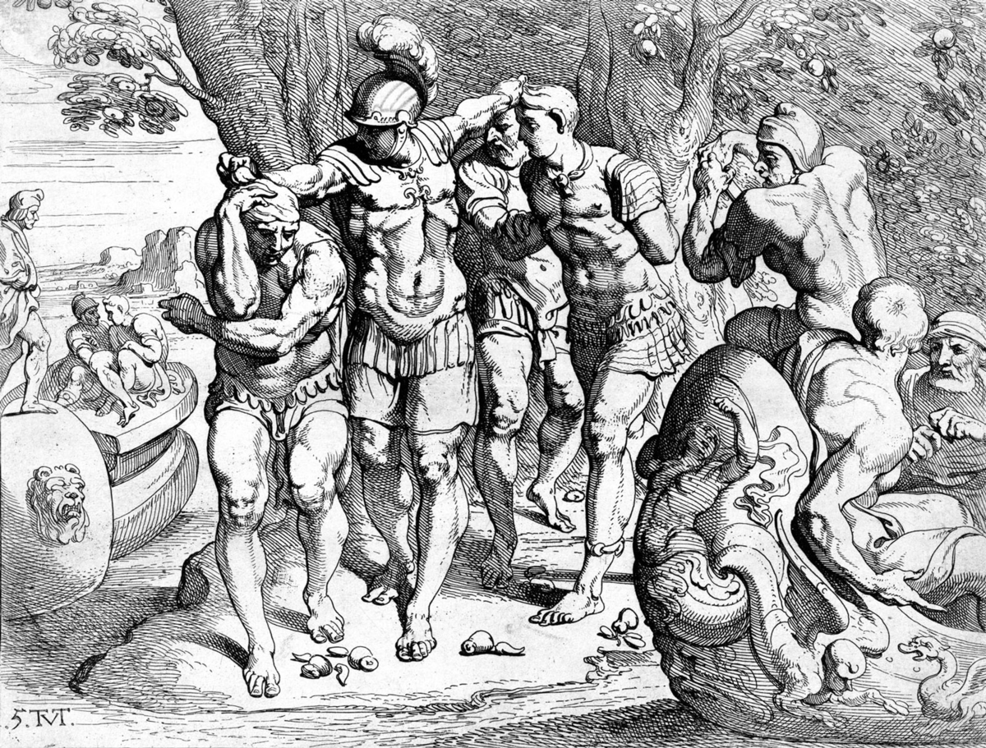
Resumé af
9. sang, vv. 1-104
Odysseus præsenterer sig for Alkinoos og de andre stormænd (vv. 19-28). Herefter følger Odysseus’ egen beretning om sine rejser (NB! Slutter først i 12. sang)
KIKONERNE (vv. 37-61). Odysseus sejler fra Troja med 12 skibe og sit mandskab. De ankommer til kikonernes land og plyndrer én af deres byer. Odysseus vil skynde sig væk, men hans mænd vil blive og feste. Kikonerne angriber og de må flygte med tab af mænd til følge.
LOTOFAGERNE (vv. 62-103). En storm blæser Odysseus’ flåde langt væk til Lotofagernes land, hvor alle er vegetarer og kun lever af Lotos (en frugt). Alle Odysseus’ mænd, der spiser Lotos glemmer hvem de er og vil ikke derfra igen, men må tvinges tilbage til skibene. De sejler videre…

Slide 7
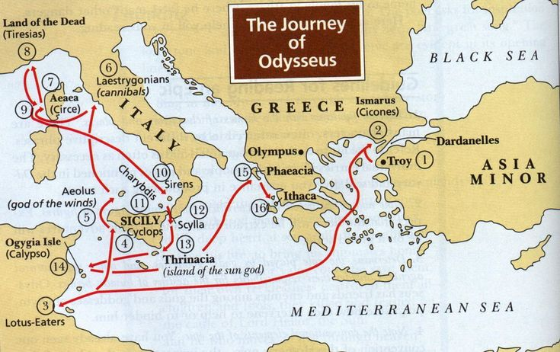
Kykloperne (og faiakerne)
GRUPPEARBEJDE (10 min.):
Karakteriser kyklopernes samfund ud fra
vv. 105-141
Sammenlign det derefter med faiakernes samfund i 6. sang vv. 1-12.
Xenía?
GRUPPEARBEJDE (20 min.):
Analysér Odysseus’ møde med kyklopen (Polyfemos) i vv. 216-306. Hvordan opfører kyklopen sig? Hvordan opfører Odysseus sig? Hvordan bryder de hver for sig xenía-reglerne (gæstevenskab).

